Slide 1
Алешкова Елена Николаевна МБОУ СОШ п.г.т.Ерофей Павлович Образование – среднее - специальное Стаж работы -29 лет
Визитная карточка учителя начальных классов

Slide 2
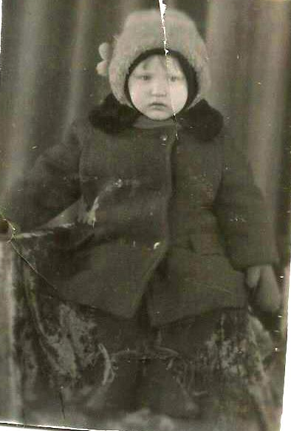
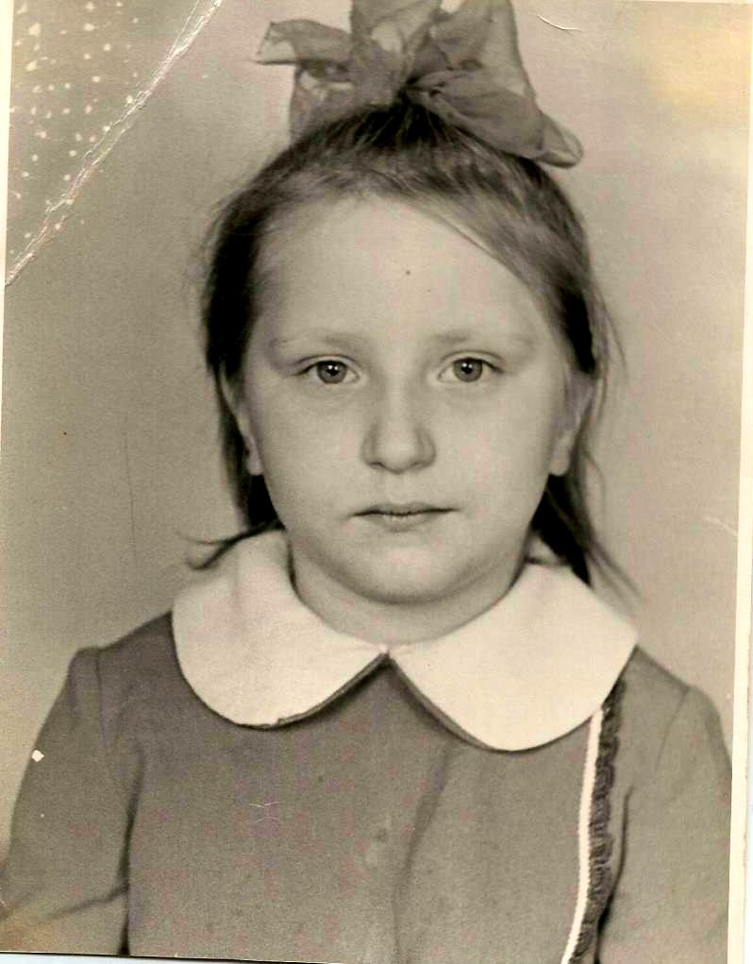
Моё незабываемое детство

Slide 3
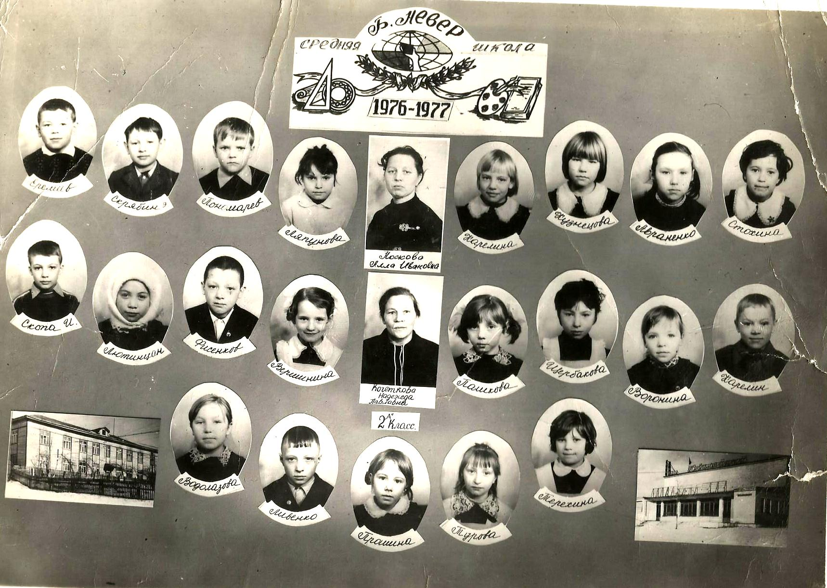
Школьные годы чудесные

Slide 4
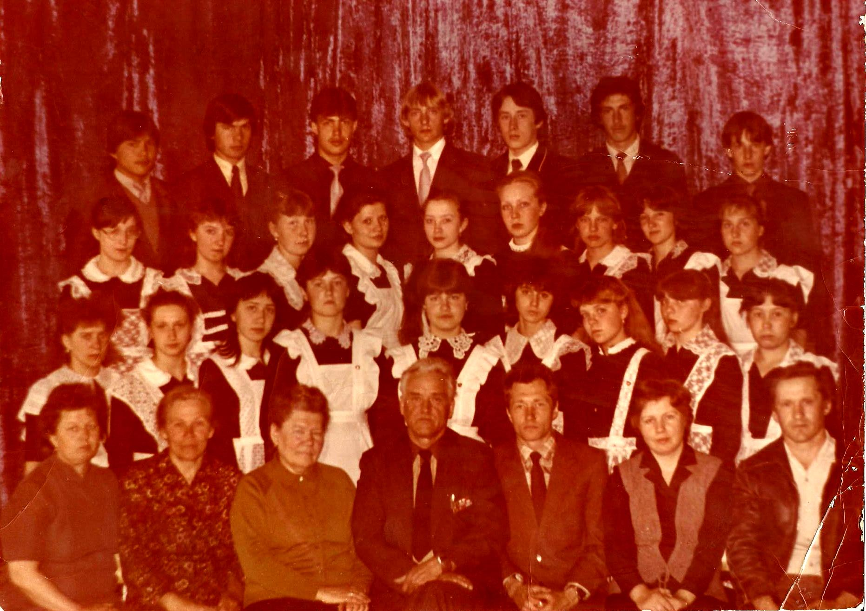
Прощай, прощай, родная школа средняя…

Slide 5
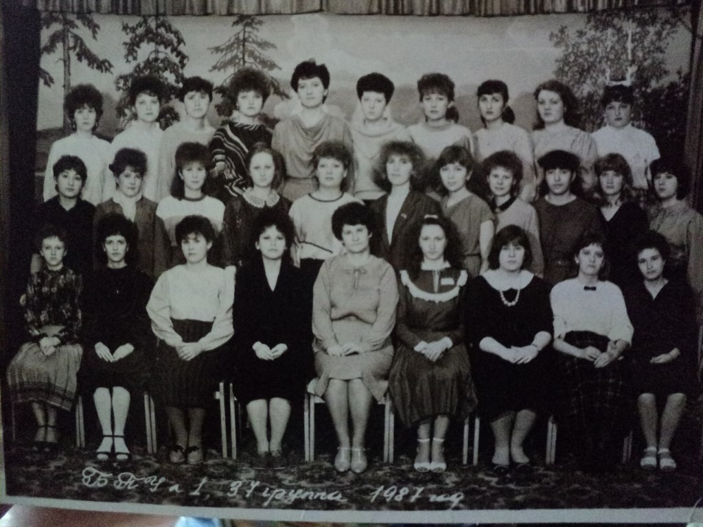
Студенческие годы - это классно!!!

Slide 6
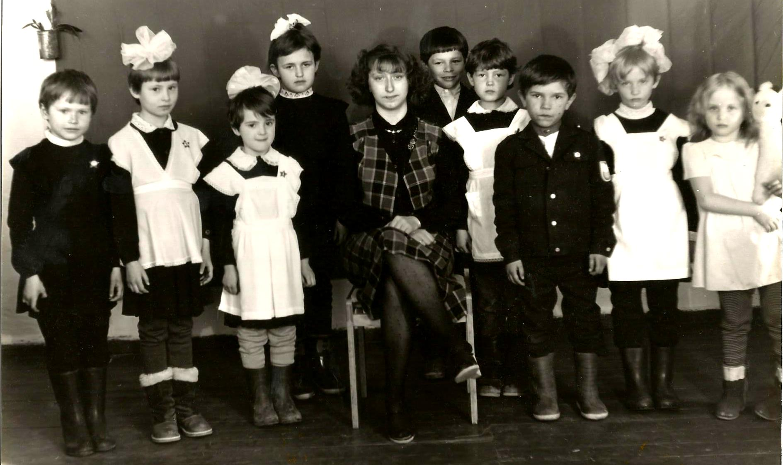
Педагогический путь - С.Игнашино

Slide 7
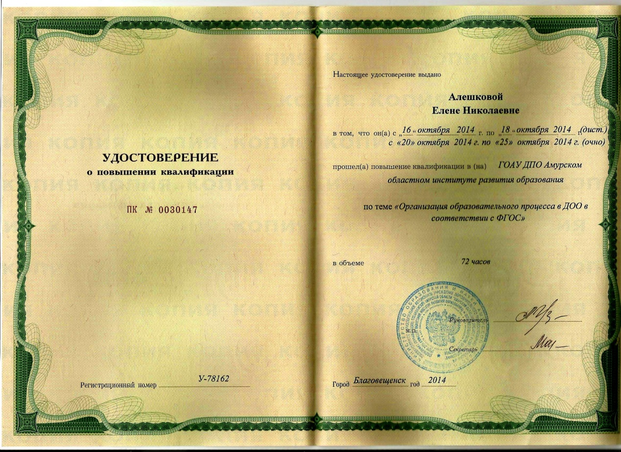
Учусь

Slide 8
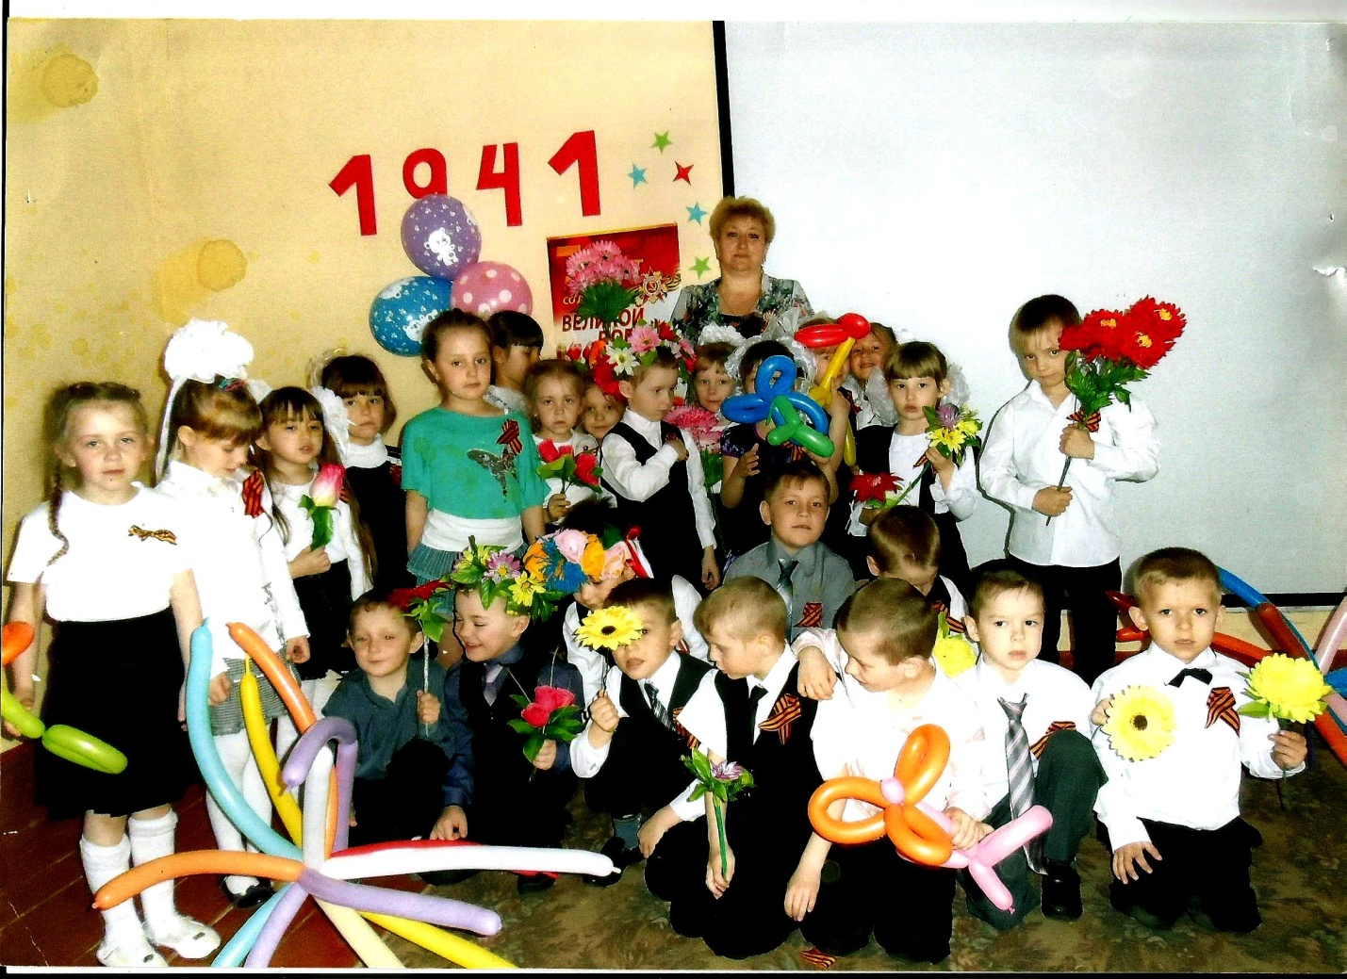
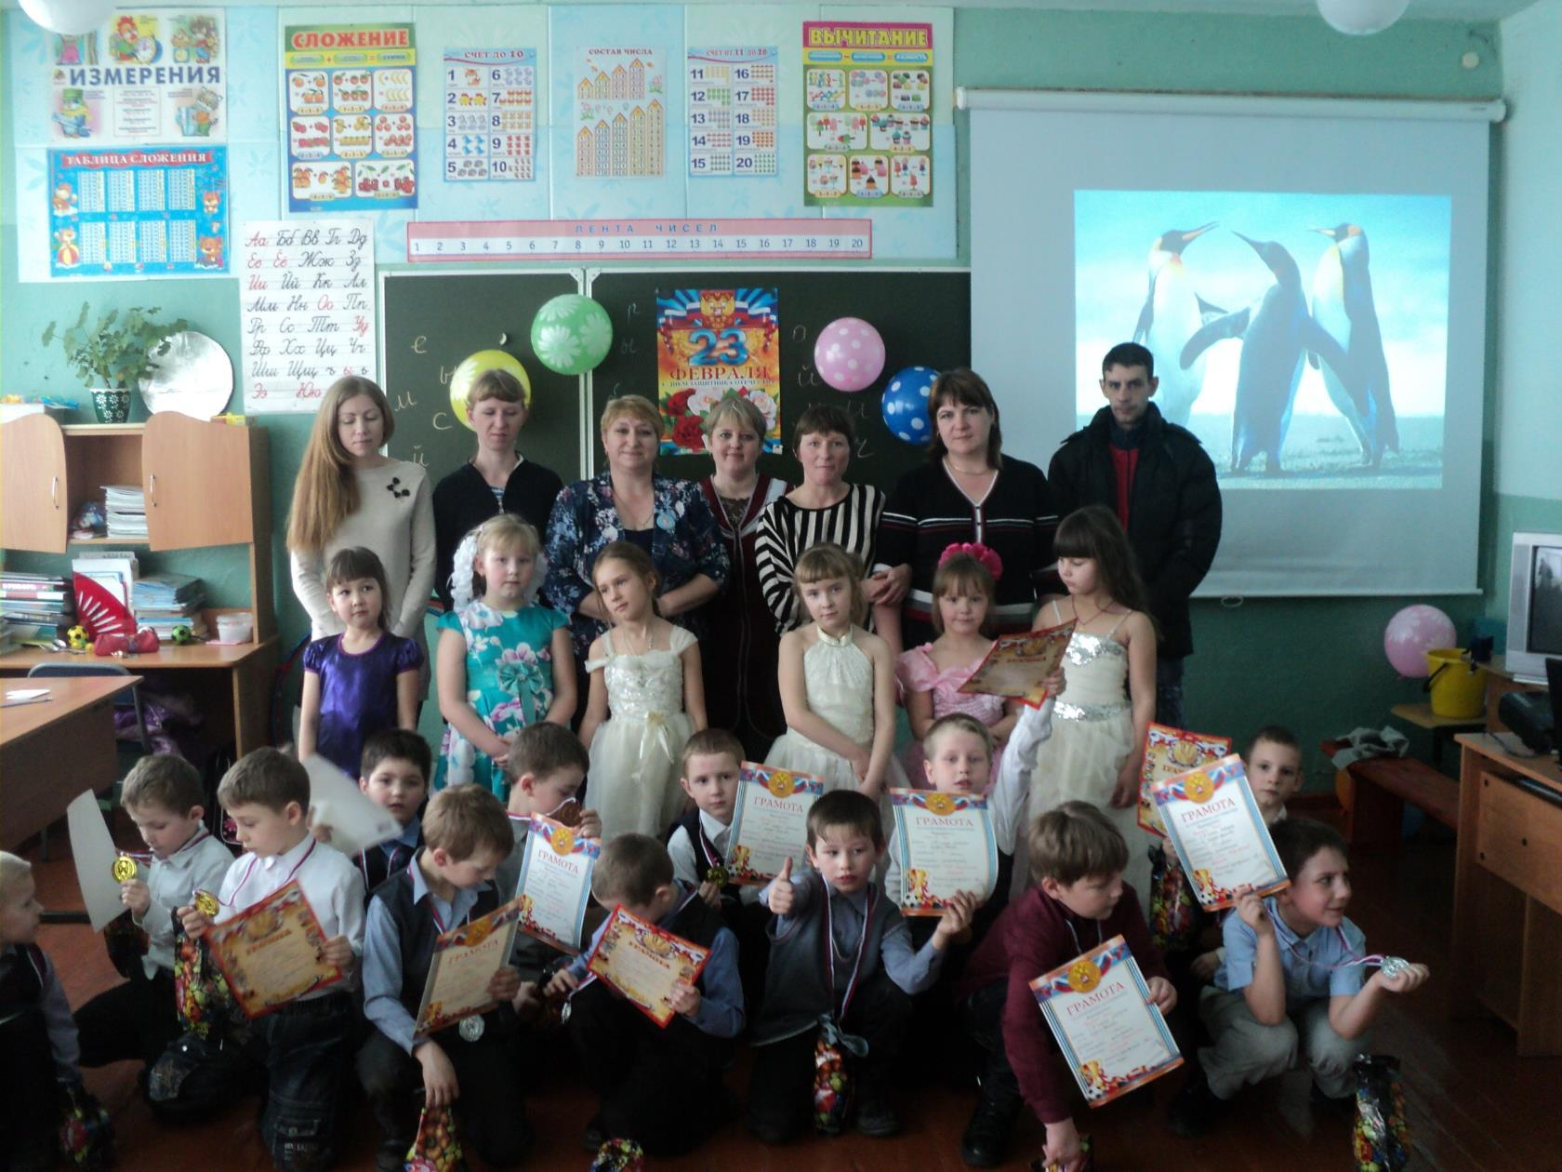
Здравствуй, Апельсин - 3 года
Я снова учитель! Вновь вернулась!

